Slide 1
Пищеварительная система – самая древняя, самая влиятельная.
Применение трав при проблемах пищеварения.
Часть 1

Slide 2
Пищеварительная система
Перерабатывает пищу и питает всё тело. Без неё невозможны рост, обновление тканей, нормальное функционирование органов.
Участвует в поддержании водного баланса организма, отвечает за всасывание жидкостей, может выводить избыток жидкостей (с разжиженным калом).
Участвует в кровообразовании.
Участвует в детоксикации продуктов обмена.
Выводит непереваренные остатки пищи.
Вырабатывает гормоны и регулирует работу ряда желёз внутренней секреции (инсулин, глюкагон и др.).
Поддерживает баланс ряда гормонов в кровеносном русле (гормоны щитовидной железы, эстрогены и др.).

Slide 3
Что нужно помнить о пищеварительной системе
1. Это самая древняя система организма. Поэтому она связана со всеми другими системами и оказывает на них существенное влияние.
Здоровье пищеварительной системы – это один из опорных столпов здоровья организма, на неё завязано здоровье абсолютно всех систем и органов.
2. У пищеварительной системы очень скудная симптоматика. По ней не всегда возможно понять, где именно локализована проблема. Один и тот же симптом (боль, понос, запор, изжога, отрыжка и др.) могут вызвать очень разные причины и разные органы.
Если не понимаем, где именно проблема, используем противовоспалительные травы и травы, уменьшающие интоксикацию. Они уместны всегда.

Slide 4
Что нужно помнить о пищеварительной системе
3. Пищеварительная система очень хорошо реагирует на травы. Если речь не идёт о скоропомощном случае, травы эффективнее медикаментозных методов.
Если вы работаете, а отклика нет – ищите причину. Возможно, нужна проверка на онкологию.
4. Пищеварительная система не любит концентрированных настоев. Что бы мы ни лечили, концентрацию настоя определяет пищеварительная система.
5. Все части пищеварительной системы влияют друг на друга, нарушение работы одного органа сказывается на работе других. Как правило, мы имеем дело с каскадом проблем.
6. Пищеварительная система продолжает формироваться после рождения ребёнка первые годы жизни (0-3).

Slide 5
Что нужно помнить о пищеварительной системе
7. Пищеварительная система - это экосистема внутри нас.
Пищеварение, помимо работы наших органов, связано с работой симбиотических микроорганизмов.
Как в любой экосистеме, необходим баланс между видами. Дисбактериоз – это нарушение баланса.
Соотношение видов определяет среда, в которой они живут, а эту среду создаёт качество нашего пищеварения
и еда, которую мы едим.
8. Работать с пищеварительной системой, не выстраивая диету, – это как заживлять рану и, одновременно, её ковырять. Универсальной диеты не существует. Есть только общие соображения.

Slide 6
Причины заболеваний пищеварительной системы
Интоксикация, чаще всего – пищевая (погрешности диеты).
Инфекции (вирусная, бактериальная, грибковая, паразитарная).
Нервное напряжение, стресс.
Травмы.
Врождённые особенности (перегибы желчного пузыря, длина кишечника, генетически обусловленные нарушения метаболизма).
Общая слабость, вызывающая слабость работы пищеварительных желёз. Причины - старость, болезнь (включая онкологию), чрезмерная усталость, стресс.

Slide 7
Следствия проблем пищеварительной системы
1. ЖКТ. Воспаление в разных местах, изменение структуры желёз, камни в желчном, отрыжка, изжога, рефлюкс, тошнота, рвота, метеоризм, поносы, запоры, тяжесть и боль после еды, нарушение движения жидкостей, запах изо рта. 2. Кожа. Сухость, зуд, трещины на пальцах и пятках, жирность, кожные аллергии. 3. Сосуды и сердце. Слабая регенерация, варикоз, проблемы клапанов сердца, отложение холестерина и солей → нарушение кровообращения в разных местах, подъём АД. 4. Суставы и позвоночник. Отложение солей, нарушение питания сустава и его разрушение (артрозы, артриты). Проблемы межпозвоночных дисков. 5. Почки. Интоксикация, нарушение солевого и водного баланса. Образование камней. 6. ЦНС. Нервозность и депрессии, связанные с проблемами сосудов (питанием мозга) и интоксикацией, общая слабость.

Slide 8
Несколько слов о еде
1. Универсальной диеты не существует. Еда должна меняться в зависимости от:
Состояния человека (здоров или болен, устал или нет и т. д.)
Нагрузки физической (больше белка).
Нагрузки умственной (нужны углеводы). -Состояния ЖКТ (что может и что не может переварить).
Индивидуальных особенностей и чувствительности.
2. Витамины. Часть витаминов вырабатывает сам организм, часть получается с пищей. Если мы начинаем регулярно есть витамины, организм перестаёт нормально работать сам, а избыток приходится выводить из организма.
Витамины нужны только когда человек ослаб. Курсами, а не постоянно. В остальных ситуациях организм должен работать сам. Избыток может вызвать интоксикацию и аллергии.

Slide 9
Несколько слов о еде в магазине
3. Качество продуктов меняется. Изменения эти надо учитывать.
Мясо, птица. При стойловом выращивании в корм добавляют эстрогены для быстрого роста и антибиотики, чтобы не болели. Нельзя есть при эстроген-зависимых опухолях (миомы, опухоли молочной железы и др.) и при нарушении менструального цикла, не стоит – при больной печени и поджелудочной.
Печень. Накапливает эстрогены (участвует в их метаболизме).
Дрожжи. Новые штаммы более быстрорастущие. При нарушениях флоры кишечника они не всегда комфортны.
Молочные продукты. Влияет качество комбикормов и способы переработки молока.
Колбасные изделия. Слишком много заменителей мяса и ароматизаторов.
Сладкое (печенье, конфеты). Удешевление производства, замена жиров на более дешёвые, использование ароматизаторов и красителей вместо ягод и фруктов, избыток сахара (это дешёвый продукт, увеличивающий вес товара).
Соусы. Совсем не стоит покупать. Как и готовые приправы «для…».

Slide 10
И что нам есть?
Мясо: птица – фермерская, баранина, крольчатина, говядина (50:50), свинина – если естественные корма. На рынке мясо качественнее и дешевле. Речная и морская рыба. Молочные продукты – от знакомой коровы. Сладкое – выбираем производителя или делаем сами. Крупы. Приправы – смешиваем сами. Соусы – делаем сами или выбираем производителя. Фрукты и овощи, сезонные или заморозку. Грибы – то, что собрали сами.
1. Не стоит экономить на еде. Здоровье дороже. 2. Иногда можно что угодно. 3. У разных проблем по здоровью свои ограничения по диете. 4. Домашняя еда – не всегда синоним здоровой. 5. Если на что-то тянет, съешьте это, или поймите причину.

Slide 11
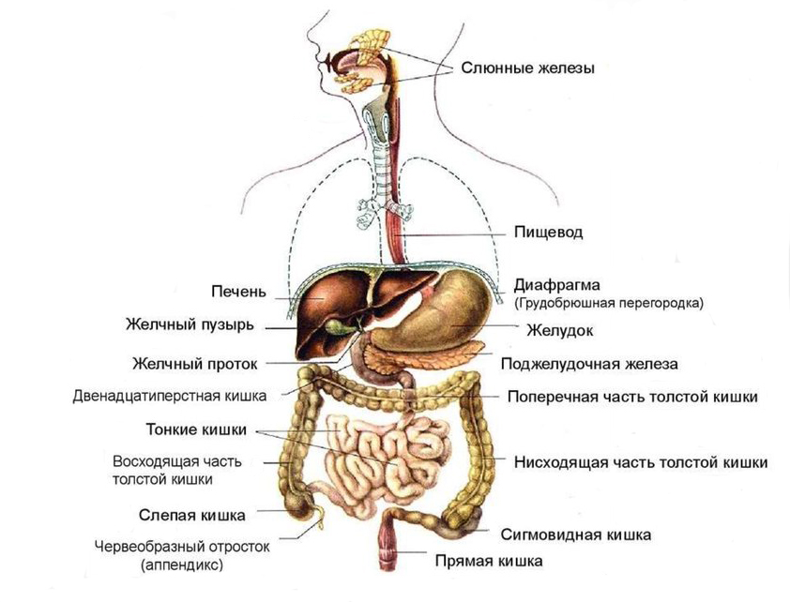
Пищеварительный тракт
На пути пищи среда меняется с щелочной на кислую и обратно.
Тракт – дорога.
И проблемы у него дорожные: нарушение направления и скорости движения, заторы.

Slide 12
Ротовая полость
Слабощелочная среда. Измельчение пищи и начало обработки ферментами слюнных желёз. Начало всасывания через слизистую ротовой полости. Проблемы: воспаление зубов и дёсен. Источник воспаления: травмы, инфекция. Количество бактерий в ротовой полости растёт, если есть питательная среда (остатки пищи), места, где можно укрыться (дырка в зубе, зазоры между десной и зубом) и при нарушении работы нижних отделов пищеварительного тракта (отрыжка пищей, заброс желчи или желудочного сока, нарушение кислотности среды).

Slide 13
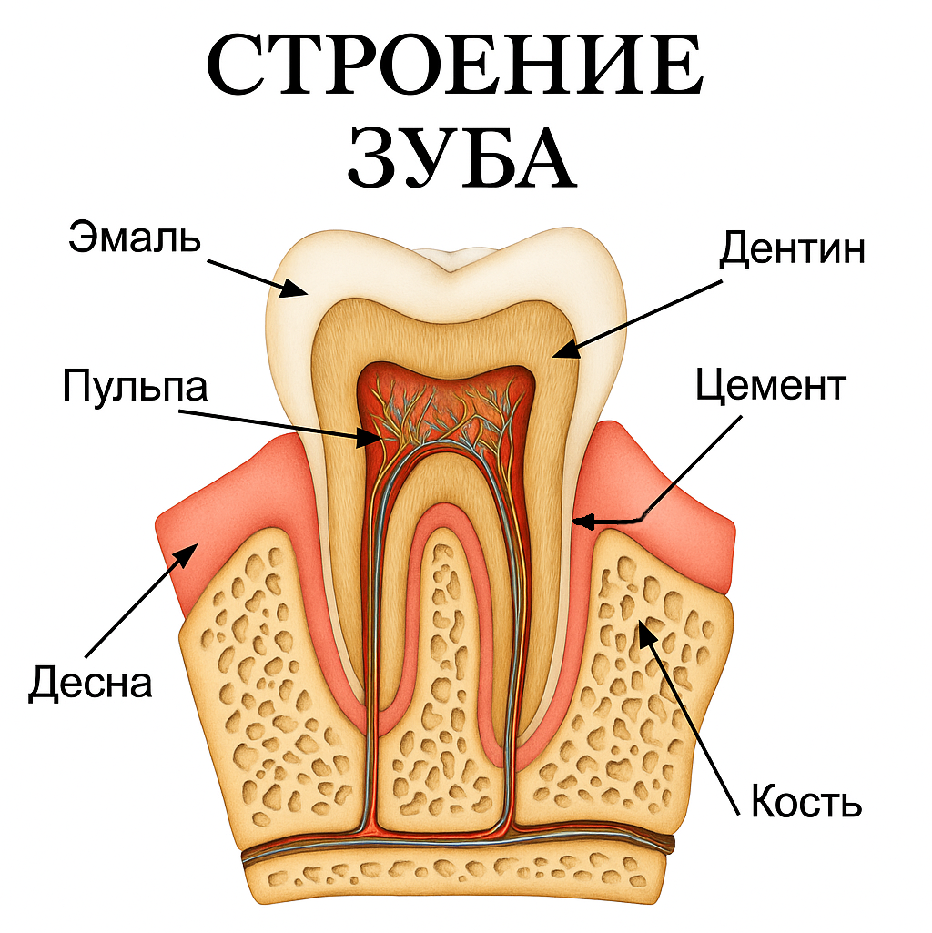

Slide 14
Зубы и дёсны: как они портятся и что делать
Зубы и как они портятся 1. На поверхности и остатках пищи поселяются бактерии. Они подкисляют среду, и это провоцирует разрушение эмали → кариес. Чтобы этого не было – чистить и держать во рту гвоздику, аир, использовать эфирные масла для полосканий (капля на стакан) и добавок в пасту. 2. Инфекция носоглотки – может перепасть зубу через кровь и лимфу. Пролечиваем инфекции. На стрессе падает иммунитет и часто портятся зубы. 3. Нарушение питания зубов ← проблемы сосудов. Зуб становится более хрупким. Используем травы, усиливающие регенерацию. Воспаление дёсен. Инфекция + мелкие травмы + проблемы сосудов. Противоинфекционные + противовоспалительные, усиливающие регенерацию + кровоостанавливающие.

Slide 15
Язык
Что бывает: жжение, налёт на языке, снижение вкусовых ощущений.
Чем вызвано:
Жжение – солями оксалатов.
Налёт на языке – нарушением работы других отделов пищеварительной системы,
Снижение вкусовой чувствительности – очень толстый налёт или воспалительный процесс в ротоглотке.
Что делать:
При жжении – пить солегонные травы (горец птичий=спорыш)
При налёте на языке – работать с пищеварительной системой
При воспалительных процессах – работать с причиной и воспалением.

Slide 16
Пищевод.
Частая проблема – спазм пищевода.
Причины:
1. Нервы.
2. Раздражение при попадании желудочного сока или других едких субстанций.
Что делать.
Нервы– пить успокаивающие травы и травы-спазмолитики (базилик, мята, мелисса, лаванда, анис, малина, лапчатка, липа).
При желудочном рефлюксе (гастроэзофагеальная рефлюксная болезнь (ГЭРБ)) – лечить желудок.
При попадании любого раздражающего агента, независимо от происхождения, пить обволакивающие и заживляющие травы.
Обволакивающие травы: семена подорожника, семена чиа, мальва, алтей, цетрария, фенхель, анис

Slide 17
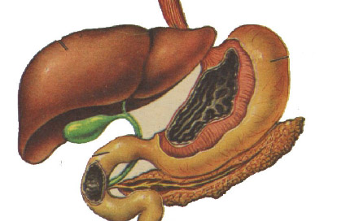
Подреберье
Печень
Желудок
Поджелудочная железа
Желчный пузырь
Фатеров сосочек
Двенадцатиперстная кишка
Органы подреберья отвечают за химическую и ферментативную обработку пищи

Slide 18
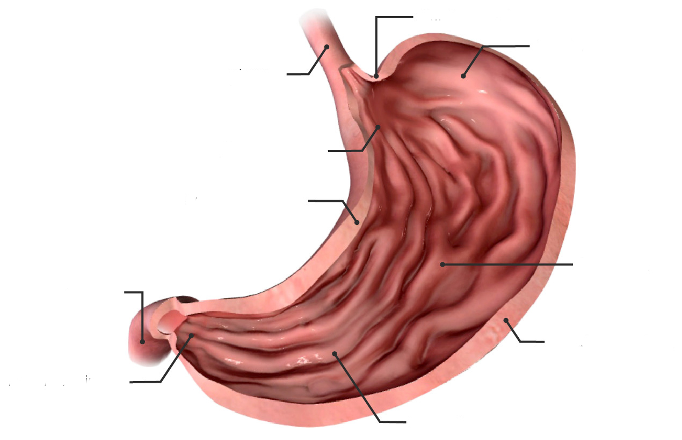
Желудок
Кардия
Дно желудка
Пищевод
Область кардии
Малая кривизна
Складки тела желудка
Двенадцатиперстная кишка
Большая кривизна
Привратник (пилорический сфинктер)
Антральный отдел

Slide 19
Желудок
Мешок для переваривания пищи. Может растягиваться за счёт складок. «Завязки» мешка. Кардиальный сфинктер – отделяет от пищевода. Пилорический – от 12-ти перстной кишки. За счёт перистальтики + сила тяжести пища движется вниз. Дно – больше всего желёз, вырабатывающих соляную кислоту. У мужчин их больше, чем у женщин. Антральный отдел – наименее кислая среда. Кислотность меняется, в зависимости от активности желудка, от сильно кислой до почти нейтральной, когда пища не поступает.

Slide 20
Желудок с точки зрения
традиционной китайской медицины
Сила (ци) направлена вниз. Туда идёт всё мутное, оставляя голову ясной.
Если желудок повреждён, направление может измениться:
это рвота, отрыжка, заброс желудочного сока в пищевод. Парным органом желудка считается поджелудочная железа (селезёнка в ТКМ)
Что бывает с желудком. Слабость (пустота ци),
Несварение (застой ци),
Повреждение слизистой желудка (повреждение инь) Избыточная активность, воспаление, повышенная кислотность (избыток ян)

Slide 21
Пустота ци желудка (слабость пищеварения)
Чем вызвано: общей слабостью организма, болезнью, стрессом, старостью, интоксикацией, слабостью работы пищеварительных желез. Может быть временной или постоянной. Как проявляется: отсутствие аппетита, плохо переваривается еда, особенно - мясо, тяжесть после еды, отрыжка воздухом.
Что делать.
1. Укреплять весь организм (кардиотоники, адаптогены, травы, поддерживающие железы внутренней секреции, в том числе – печень и поджелудочную).
2. Есть то, что в данном состоянии способен усвоить организм (более лёгкая еда, если надо –пищу измельчить).
3. Травы, помогающие желудку: фенхель, тмин, анис, девясил, дягиль, розмарин, аир, шиповник и боярышник, специи. 4. При необходимости – успокаивающие травы. 5. При необходимости – пищеварительные ферменты.

Slide 22
Застой ци желудка (скопление пищи в желудке)
Чем вызвано: переедание, нарушение диеты, перистальтики, нарушение работы поджелудочной и печени. Как проявляется: отсутствие аппетита, тяжесть после еды, боль в подреберье, отрыжка пищей, кислая отрыжка, плохой запах изо рта, толстый налёт на языке, метеоризм, вздутие живота, тошнота, рвота, запор.
Что делать.
1. Соблюдать диету. Не переедать. Полезны разгрузочные дни.
2. Травы, помогающие желудку.
3. Травы, направляющие ци желудка вниз: сок цитрусов, кожура мандарина и апельсина (обработанная или прошлогодняя), проростки ячменя (останавливают лактацию!), ромашка, подорожник, фенхель, анис, мята, розмарин, базилик, чага, аир, дягиль.

Slide 23
Недостаток инь желудка (слабая слизистая)
Чем вызвано: нарушением диеты (сухой корм, избыток острого и горького), стрессом, слабостью работы пищеварительных желез. Как проявляется: нет аппетита или же слабый голод и одновременная неспособность есть, отрыжка воздухом, сухость во рту и в горле, сухой кал, боль, тяжесть.
Снижена кислотность желудка → может развиться атрофический гастрит.
Что делать.
1. Соблюдать диету. Больше жидкой пищи, лучше пережёвывать.
2. Травы, помогающие желудку, печени и поджелудочной.
3. Обволакивающие травы: семена подорожника, чиа, отвар овса, мальва, алтей, фенхель, анис.
4. Укрепляющие травы. Если надо – успокаивающие.

Slide 24
Огонь желудка (избыток ян)
Чем вызвано: нарушением диеты (избыток жирной и острой пищи), избыточная мозговая активность, гнев, заброс желчи. Как проявляется: Повышенный аппетит, жажда с тягой к холодным напиткам, запах изо рта, кислая отрыжка, тошнота после еды.
Повышена кислотность желудка, может развиться гиперацидный гастрит.
Что делать.
1. Соблюдать диету и умеренность в еде.
2. Травы, помогающие желудку, печени и поджелудочной.
3. Обволакивающие травы: семена подорожника, чиа, отвар овса, мальва, алтей, фенхель, анис, ромашка.
4. Холодные травы: листья злаков, подорожник, мята, липа.
5. Успокаивающие не горькие травы (валериана, синюха, иван-чай, зюзник, пассифлора).
6. Приводим эмоции в порядок (душевная работа).

Slide 25
Рефлюкс
Заброс желудочного сока в пищевод (кислота во рту).
Что делать.
Устранять раздражение желудка (слабость и застой ци, избыток ян).
Пить обволакивающие травы.
Заброс желчи в желудок и пищевод (горечь во рту).
Что делать.
Устранить раздражение желудка (обволакивающие травы, противовоспалительные травы)
При необходимости – дополнительно поработать с желчным и печенью.
Жирное перед едой – лучший рецепт от рефлюкса. За 10-15 мин до еды (если забыли – непосредственно, перед) съесть маленький, с ноготь, кусочек сала или масла, можно чайную ложку растительного масла. Подержать во рту.

Slide 26
Гастрит и язва желудка
1. Может быть как при пониженной (недостаточность) так и при пониженной (избыточность) кислотности. В зависимости от этого тонизируем пищеварение или успокаиваем. Тонизируют: - горечи (лист берёзы, вахта, горечавка); - усиливающие работу печени (расторопша, корень лопуха, девясил, чертополох, корень одуванчика, цикория); - специи (кориандр, тмин, кумин, имбирь, мускат, гвоздика, корица и др.). Успокаивают: - холодные травы (мята, листья злаков, подорожник и др.) - обволакивающие (семена подорожника, липа, отвар плодов овса, мальва, алтей и др.) - куркума.

Slide 27
Гастрит и язва желудка
2. Обязательно – обволакивающие травы. 3. Заживляющие (ромашка, календула, лист берёзы, подорожник, сныть, крапива и др.). 4. Травы с мягким противоинфекционным действием (тысячелистник, зверобой, берёза, грушанка, грецкий орех). 5. Если надо – кровоостанавивающие (тысячелистник, крапива).
Обнаружили Helicobacter pylori? Не спешите пить антибиотик. Если заживёт слизистая – бактерия исчезнет сама.
Ещё один рецепт при гастрите. Съедать лист золотого уса, 1-2 в день.

Slide 28
Сбор при гастрите и язве желудка
Подорожник, лист – 3 части Крапива, трава – 1 часть Липа (цветы или лист) – 1 часть
Ромашка – 2 части Лист берёзы – 1 часть Корень алтея - 1 часть
Лапчатка гусиная – 1 часть
Подорожник - регенерация, снятие воспаления и отёка.
Крапива - регенерация, кровоостанавливающе, улучшает перистальтику.
Липа – обволакивающее, заживляющее.
Ромашка - обволакивающее, заживляющее.
Лист берёзы – противоинфекционное, заживляющее.
Корень алтея - обволакивающее, заживляющее.
Лапчатка гусиная – заживляющее.

Slide 29
Универсальный сбор при проблемах пищеварения
(сбор для живота)
Подорожник - 2 части
Ромашка - 2 части
Мята - 2 части
Тысячелистник - 1 часть
Зверобой - 1 часть
Репешок - 1 часть
При изжоге, язве, гастрите добавить обволакивающих трав, 1 часть. Например, семян подорожника. Заварить 1 ст. л. На 0,5-0,7 л кипятка. Пить в течение дня на ночь.

Slide 30
Изжога
1. Не надо искусственно снижать кислотность. Все препараты, которые это делают, не хороши для печени и поджелудочной. 2. Диета (не есть то, что вызывает проблемы). 3. Привести в порядок печень, желчный и поджелудочную.
4. Сбор для живота с обволакивающими травами.

Slide 31
Травы по симптоматике
Тошнота, рвота. Мята, лимон, имбирь. Желательно – свежий воздух.
Боль в желудке. Корень хмеля, дягиля. Дозировка – 1 ч. л. Икота. Выпить тёплой воды. Спазмолитики (кардамон, корица, базилик, мята). Отрыжка (пищей или воздухом) – уходит при налаживании пищеварения, специальных трав нет. Иногда бывает при спазме, тогда – спазмолитики (мята и др.).

Slide 32
Благодарю за внимание!

